Slide 1

O Senhor é o meu Pastor,
Isto é relacionamento!

Slide 2

Nada me faltará.
Isto é suprimento!

Slide 3

Caminhar me faz por verdes pastos,
Isto é descanso!

Slide 4

Guia-me mansamente a águas tranqüilas.
Isto é refrigério!

Slide 5

Refrigera a minha alma.
Isto é cura!

Slide 6

Guia–me pelas veredas da justiça,
Isto é direção!

Slide 7
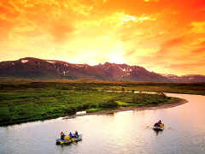
Por amor do Seu nome.
Isto é propósito!

Slide 8
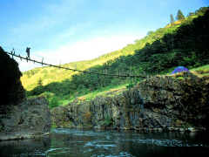
Ainda que eu caminhasse pelo vale das sombras da morte,
Isto é provação!

Slide 9

Eu não temeria mal algum,
Isto é proteção!

Slide 10

Porque Tu estás comigo,
Isto é fidelidade!

Slide 11

A tua vara e o teu cajado me consolam.
Isto é disciplina!

Slide 12

Preparas uma mesa perante mim na presença dos meus inimigos.
Isto é esperança!

Slide 13

Unge a minha cabeça com óleo
Isto é consagração!

Slide 14

e meu cálice transborda.
Isto é abundância!

Slide 15
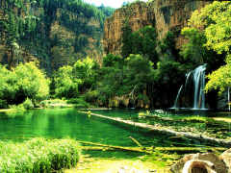
Certamente que a bondade e a misericórdia me seguirão todos os dias de minha vida
Isto é bênção!

Slide 16

E eu habitarei a casa do Senhor
Isto é segurança!

Slide 17

por longos dias.
Isto é eternidade!

